Slide 1
Сибирь многогранная «Такие разные профессии: в прошлом и настоящем»

Slide 2
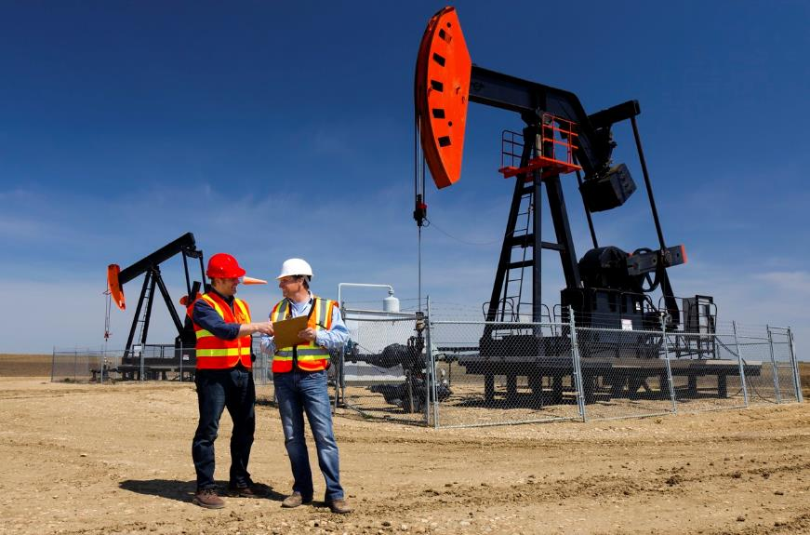
Нефтяник

Slide 3
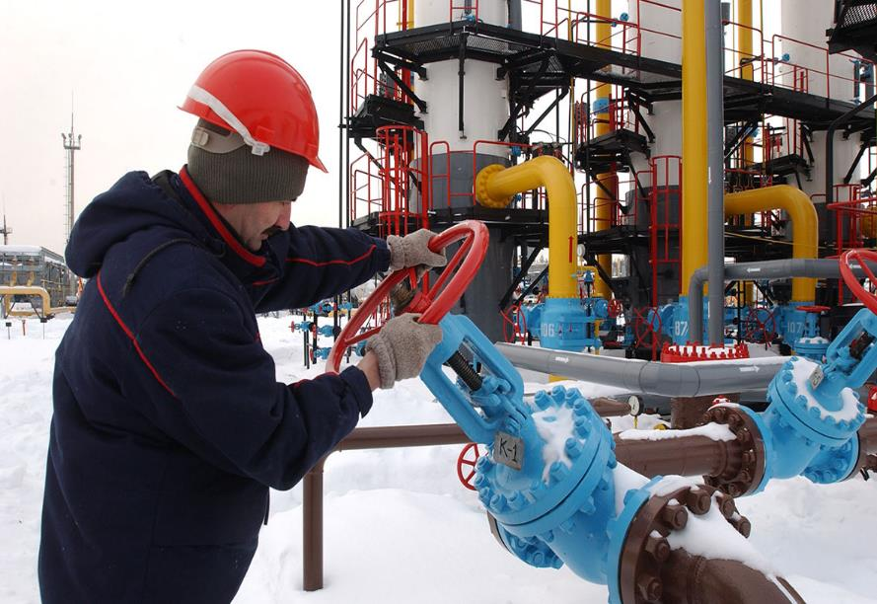
Газовик

Slide 4
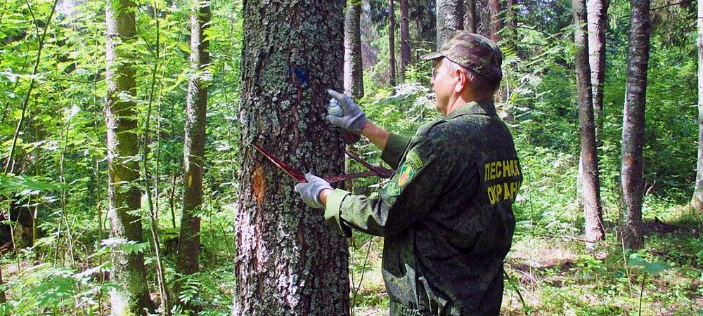
Лесник. Егерь

Slide 5
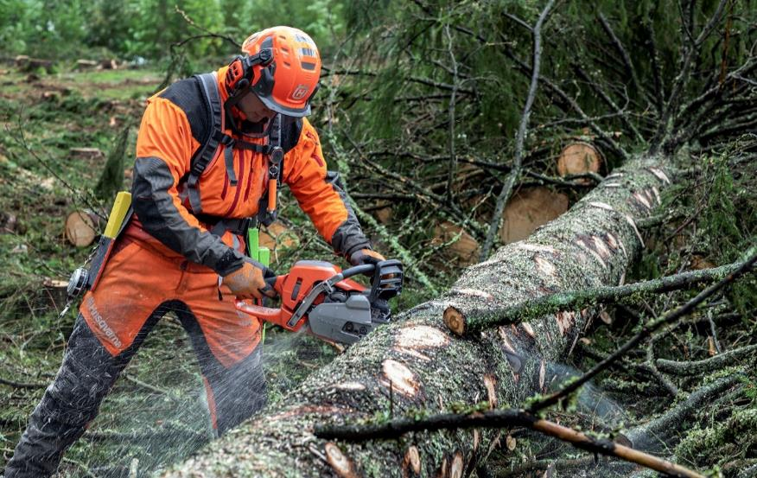
Лесоруб

Slide 6
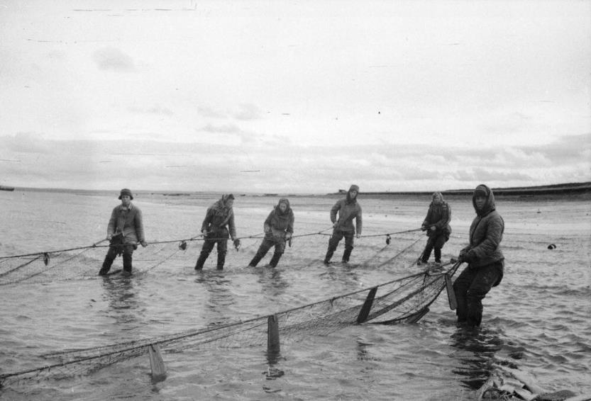
Рыболов

Slide 7
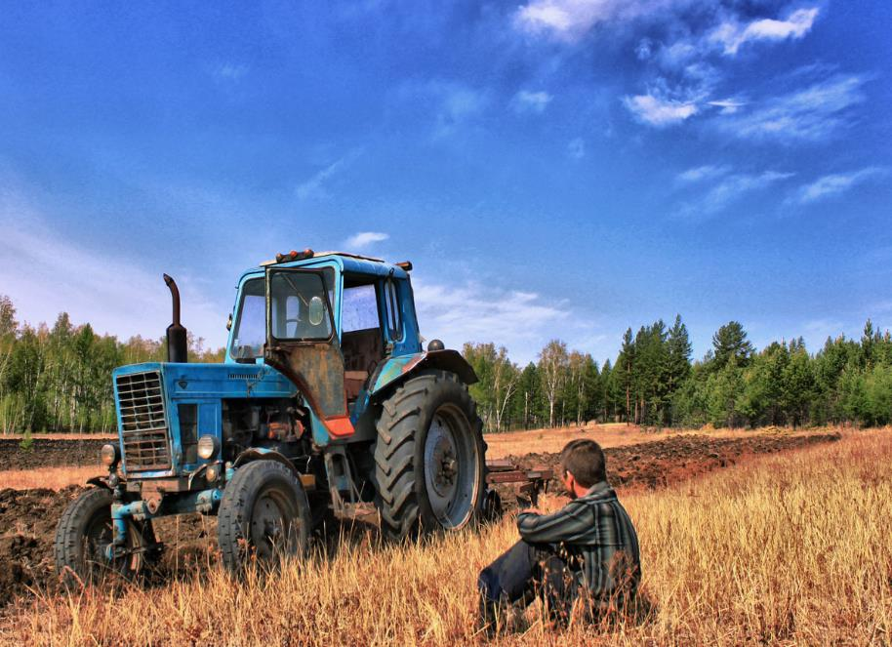
Пахарь

Slide 8
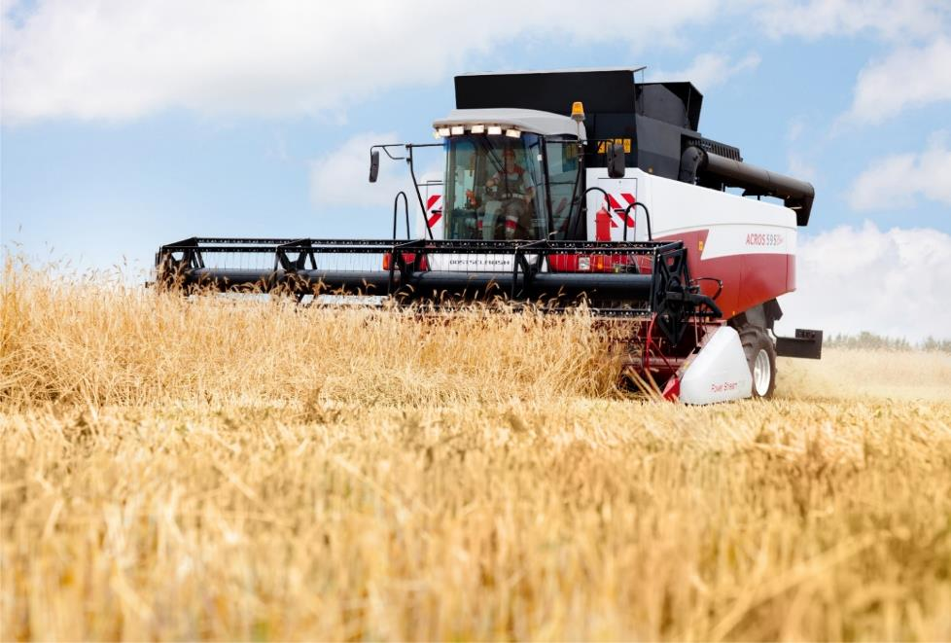
Хлебороб

Slide 9
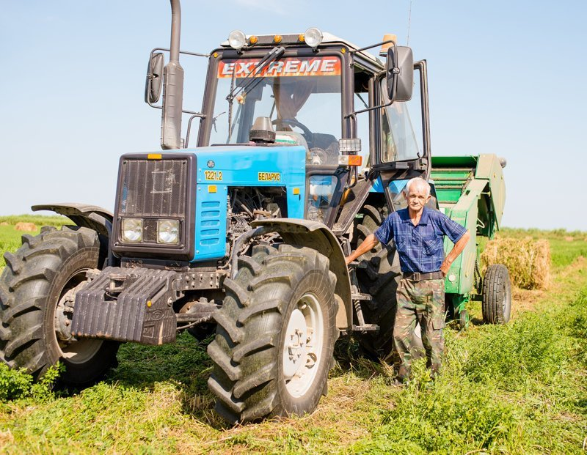
Тракторист

Slide 10
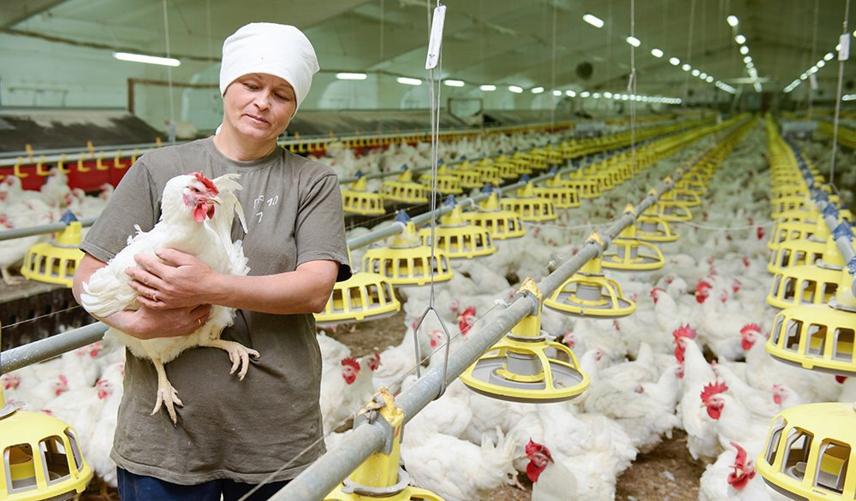
Птичница. Птицевод.

Slide 11
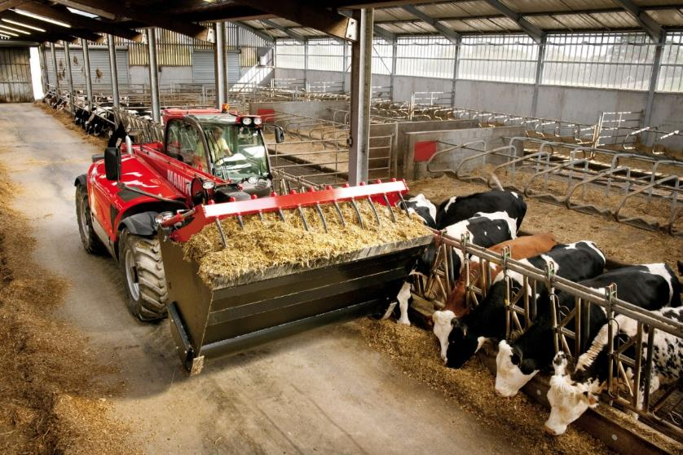
Животновод

Slide 12
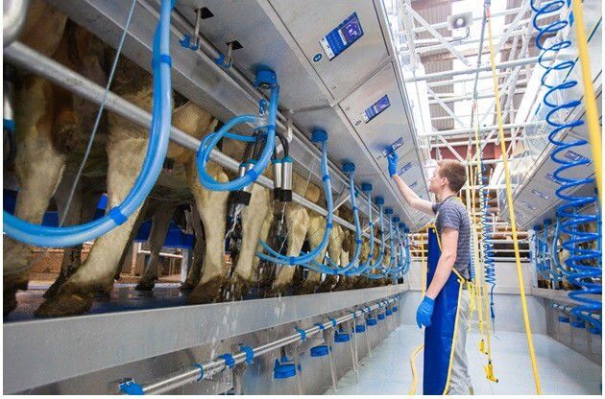
Доярка. Мастер машинного доения.

Slide 13
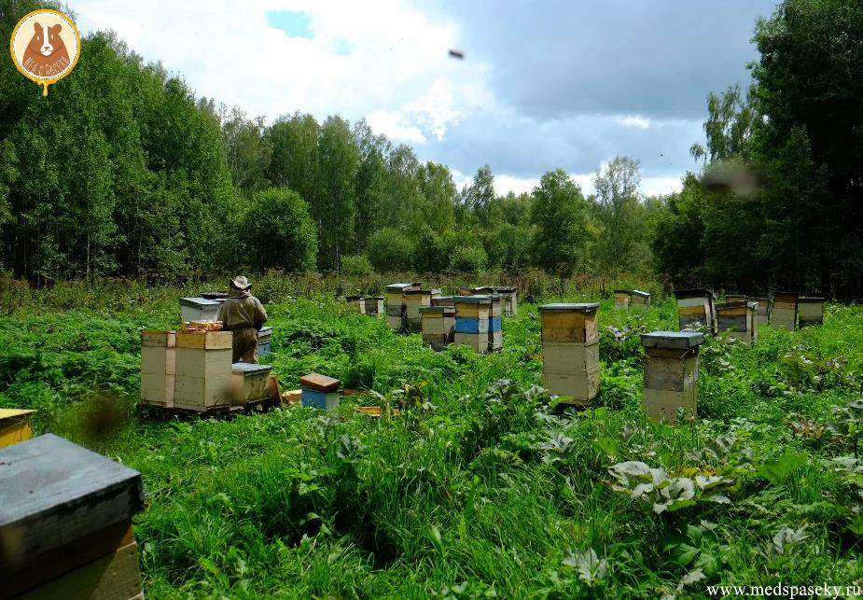
Пасечник

Slide 14
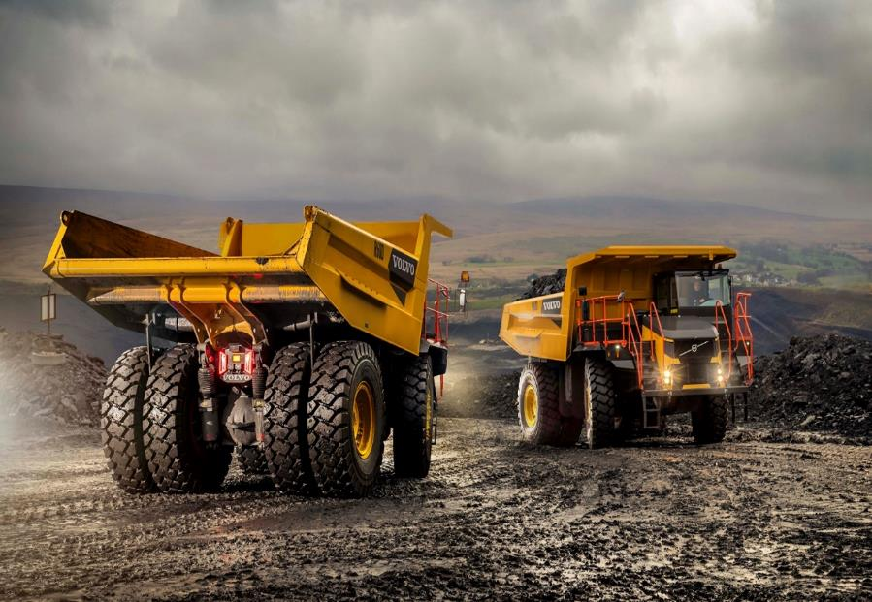
Водитель. Шофёр.

Slide 15
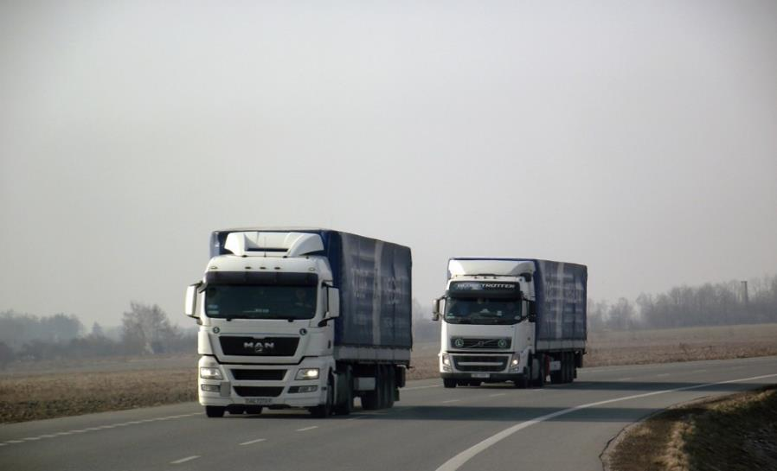
Водитель-дальнобойщик

Slide 16
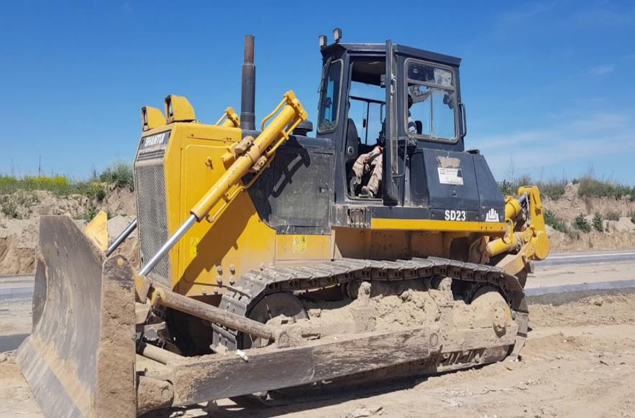
Бульдозерист

Slide 17
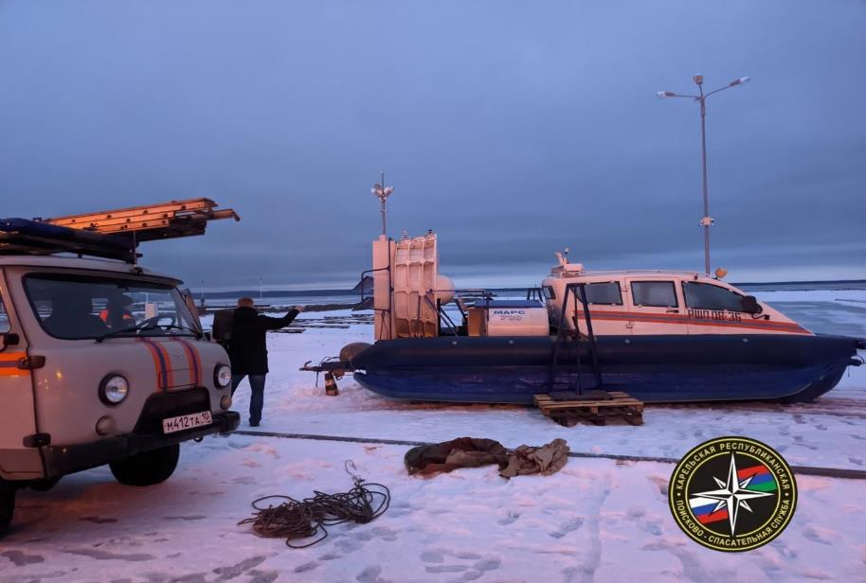
Спасатель

Slide 18
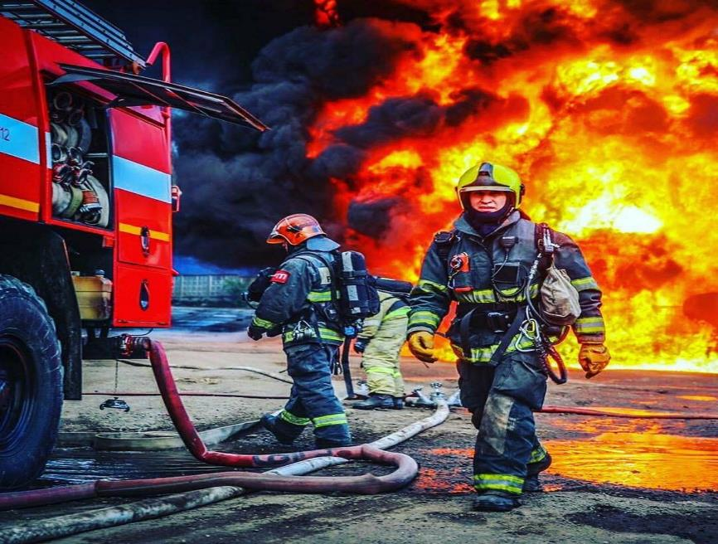
Пожарный. Огнеборец.

Slide 19
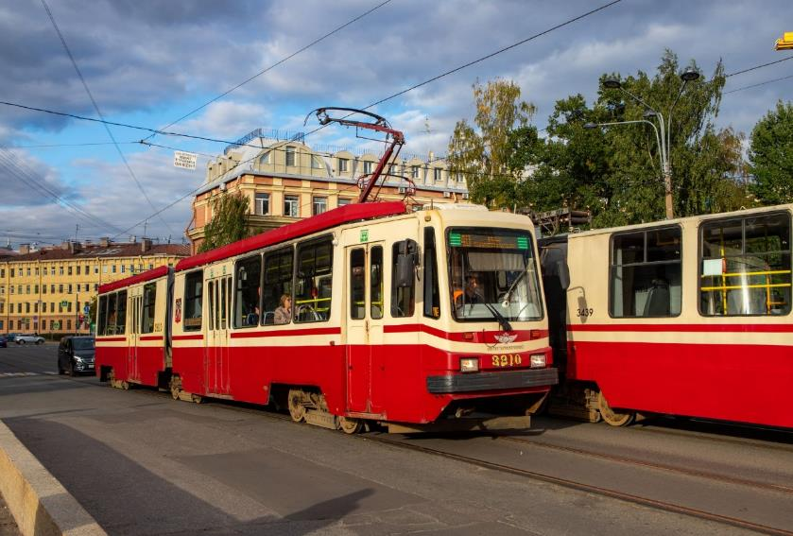
Вагоновожатый

Slide 20
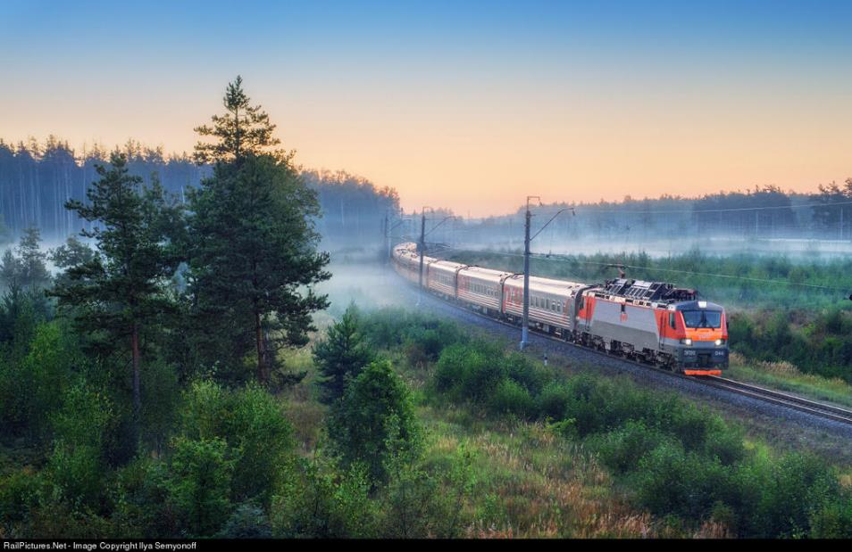
Машинист

Slide 21
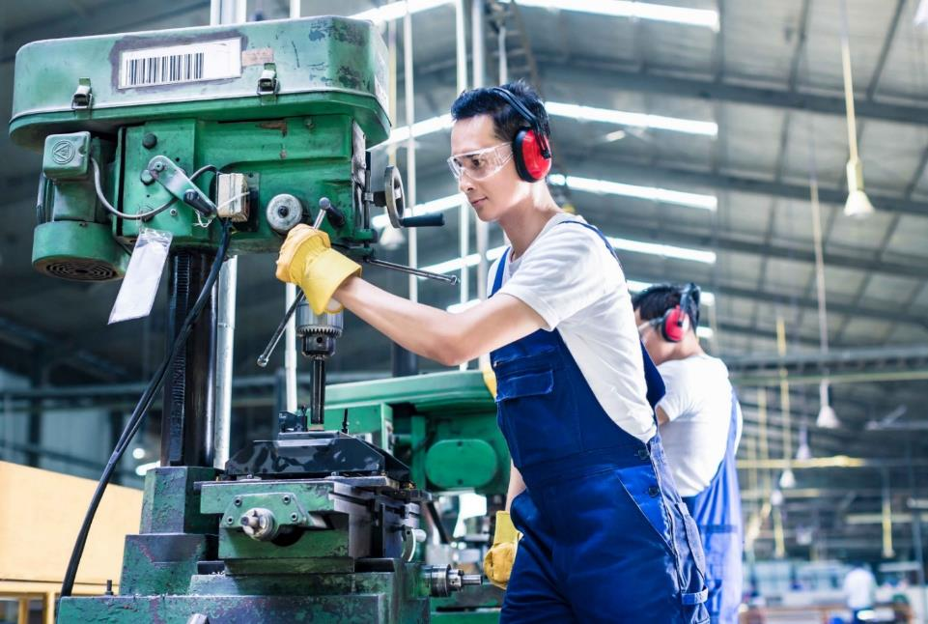
Рабочий-станочник

Slide 22
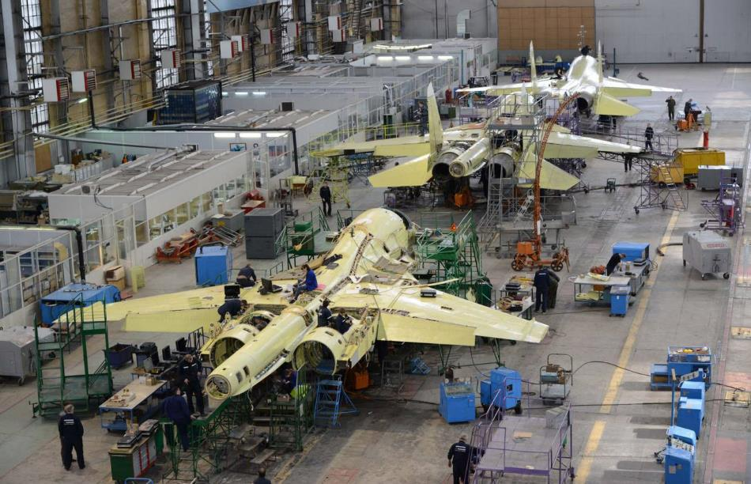
Мастера по сборке самолётов

Slide 23
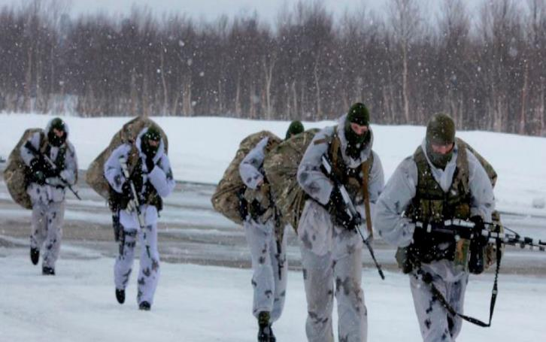
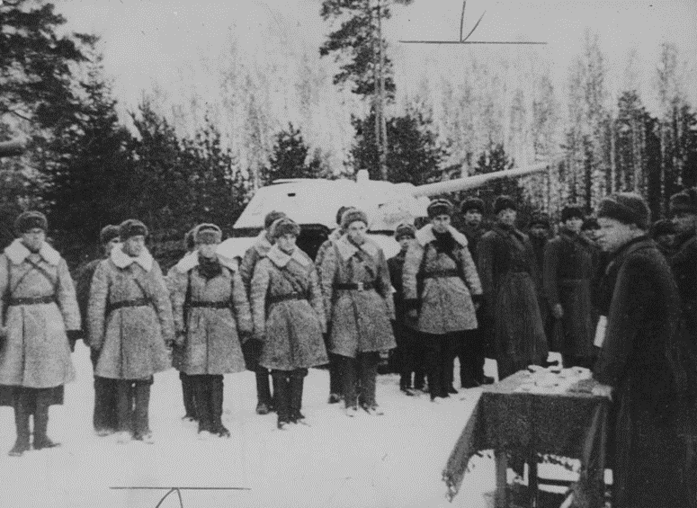
Военные

